Slide 1
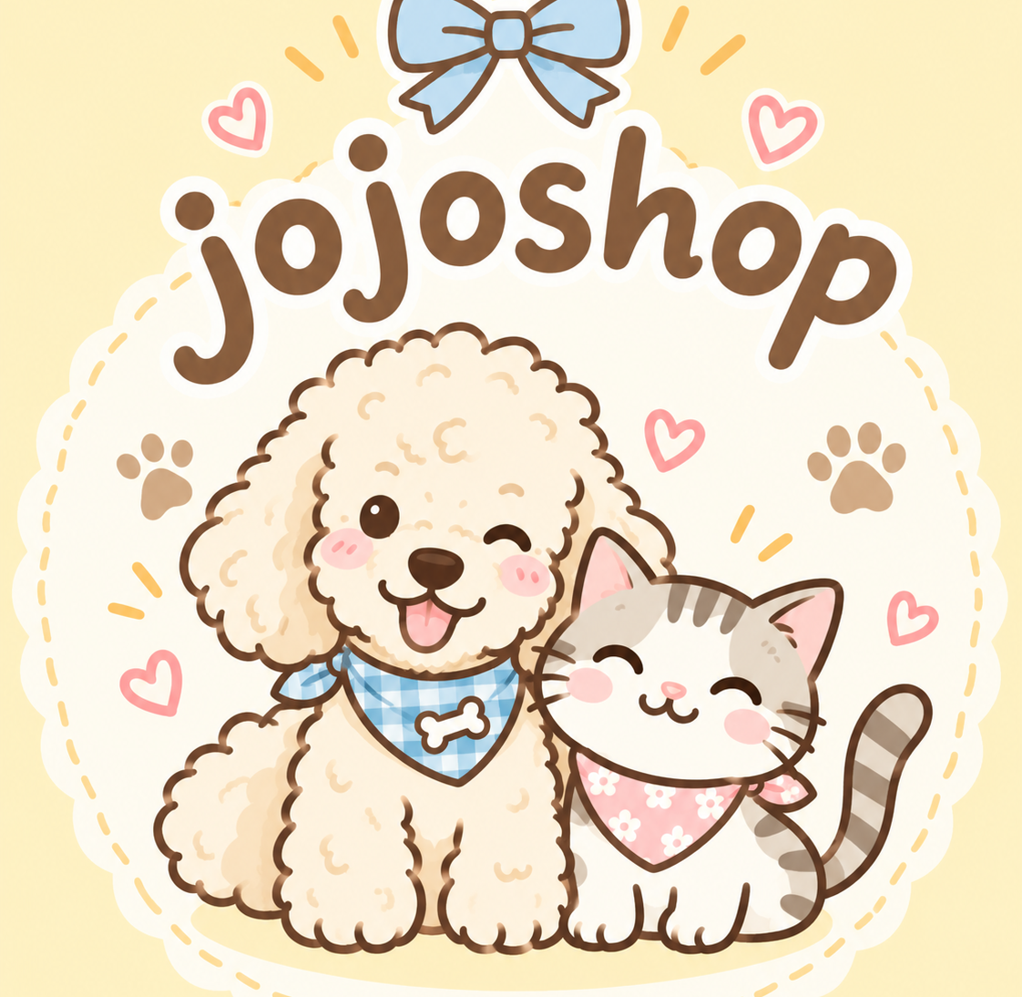
Shopify
TRABAJO DE CMSS · CASO PRÁCTICO: JOJO SHOP
Funcionalidades, características y aplicación en el comercio electrónico
Xinyu Lu · Huiyi Zhong
Grupo 16 · Universidad Complutense de Madrid · 2026-27
Notes:
Hola a todos. Somos Xinyu Lu y Huiyi Zhong, del grupo 16. Nuestro tema es Shopify: sus funcionalidades, sus características y cómo se usa en el comercio electrónico. Para unir teoría y práctica, hemos creado nuestra propia tienda: JOJO SHOP.

Slide 2




¿Qué es Shopify?
TEORÍA
Shopify es un CMS en la nube para crear tiendas online. No hace falta programar ni tener un servidor propio.
Todo incluido
Temas
Apps
Alojamiento, seguridad y pagos en la misma plataforma.
Plantillas que se cambian con un editor visual de secciones.
La Shopify App Store añade funciones, como las reseñas.
Notes:
Shopify es un CMS especial para el comercio electrónico. Es un servicio en la nube: pagas una cuota mensual y Shopify se ocupa del servidor, la seguridad y los pagos. Para diseñar la tienda se usan temas, que se editan con un editor visual. Si necesitas más funciones, puedes instalar apps de la Shopify App Store.

Slide 3





Funciones principales
TEORÍA
Productos
Temas
Pagos
Pedidos
Marketing
Fotos, precios y colecciones
Diseño con editor visual
Tarjetas, PayPal y checkout seguro
Envíos, seguimiento y devoluciones
Descuentos, ofertas y redes sociales
Hoy explicamos en detalle dos funciones con nuestra tienda: productos y marketing.
Notes:
Estas son las cinco funciones principales de Shopify. Gestión de productos: fotos, precios y colecciones. Temas: el diseño de la tienda con un editor visual. Pagos: tarjetas, PayPal y un checkout seguro. Pedidos: envíos, seguimiento y devoluciones. Y marketing: descuentos, ofertas y redes sociales. Como el tiempo es corto, hoy explicamos en detalle solo dos: productos y marketing.

Slide 4
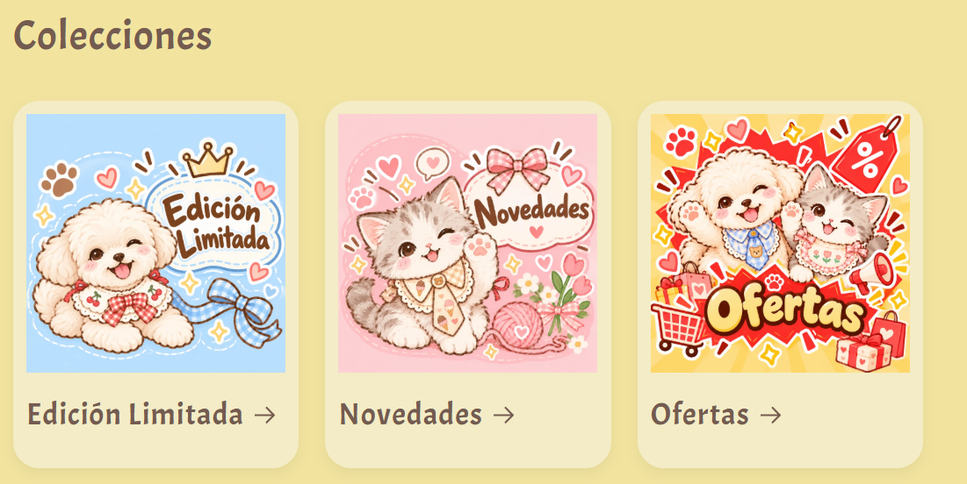
JOJO SHOP: accesorios para mascotas
LO QUE HEMOS HECHO
· Tienda creada con la prueba de 1 € al mes
· Diseño propio con el editor de temas
· Productos en 3 colecciones
· Pago con PayPal y envío gratis a España
· Descuentos, ofertas, FAQ y reseñas
Notes:
Para practicar, creamos JOJO SHOP, una tienda de pañuelos y cuellos para perros y gatos. Usamos la prueba de Shopify de 1 euro al mes. Diseñamos la tienda con el editor de temas, subimos los productos en tres colecciones, activamos PayPal y el envío gratis a España, y añadimos descuentos, ofertas, preguntas frecuentes y reseñas.

Slide 5
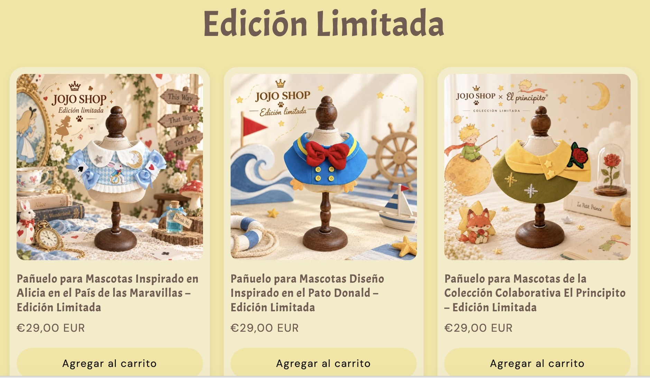
Gestión de productos
EN DETALLE · 1
En Shopify
Título, fotos, precio, variantes e inventario. Los productos se agrupan en colecciones.
En JOJO SHOP
3 colecciones: Edición Limitada (29 €), Novedades (21 €) y Ofertas (18,90 €).
Notes:
La primera función que explicamos en detalle es la gestión de productos. En Shopify cada producto tiene título, fotos y precio. También se pueden añadir variantes, como tallas, y controlar el inventario. Los productos se agrupan en colecciones. En JOJO SHOP tenemos tres colecciones: Edición Limitada a 29 euros, Novedades a 21 euros y Ofertas a 18,90 euros.

Slide 6
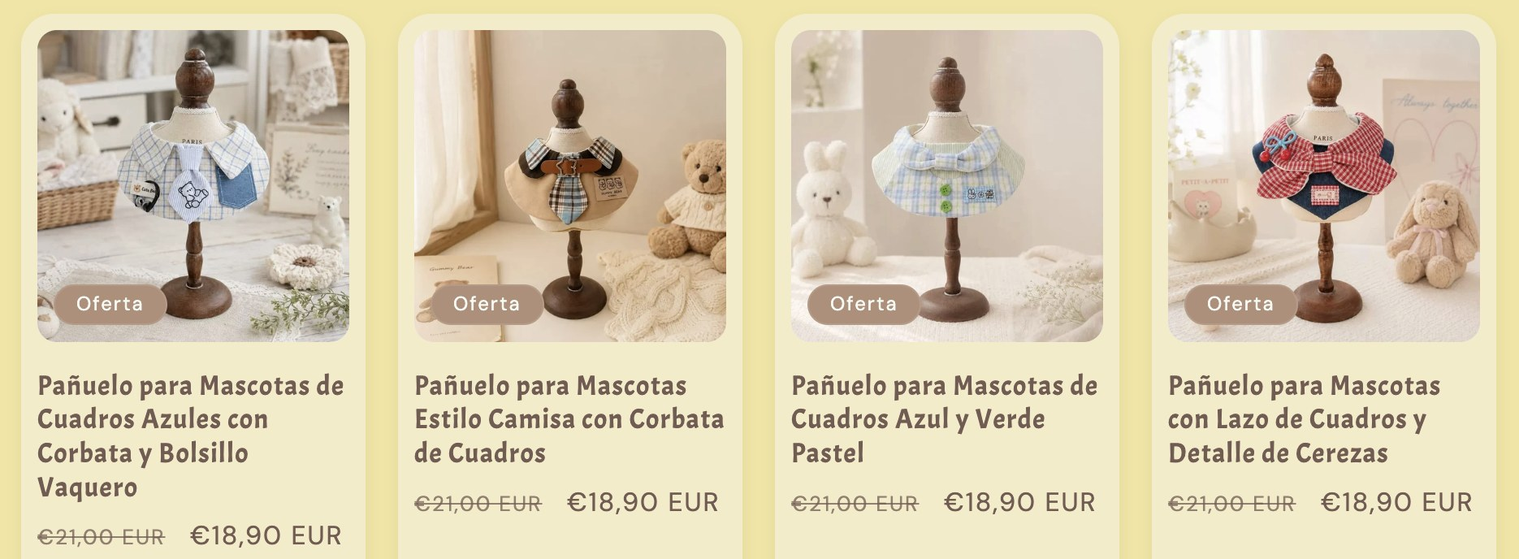

Marketing
EN DETALLE · 2
En Shopify: descuentos, precios de oferta, email, redes sociales, SEO e informes de ventas.
JOJO2026
Ofertas
Cuenta atrás
10 % en el primer pedido
De 21 € a 18,90 €
Indica cuándo acaba la oferta
Notes:
La segunda función que explicamos en detalle es el marketing. Shopify incluye descuentos, precios de oferta, campañas de email, conexión con redes sociales, SEO e informes de ventas. En JOJO SHOP usamos tres herramientas. El código JOJO2026 da un 10 por ciento en el primer pedido. En la colección Ofertas el precio baja de 21 a 18,90 euros. Y la cuenta atrás muestra cuándo acaba la oferta. Además, las reseñas y las fotos de clientes dan confianza.

Slide 7



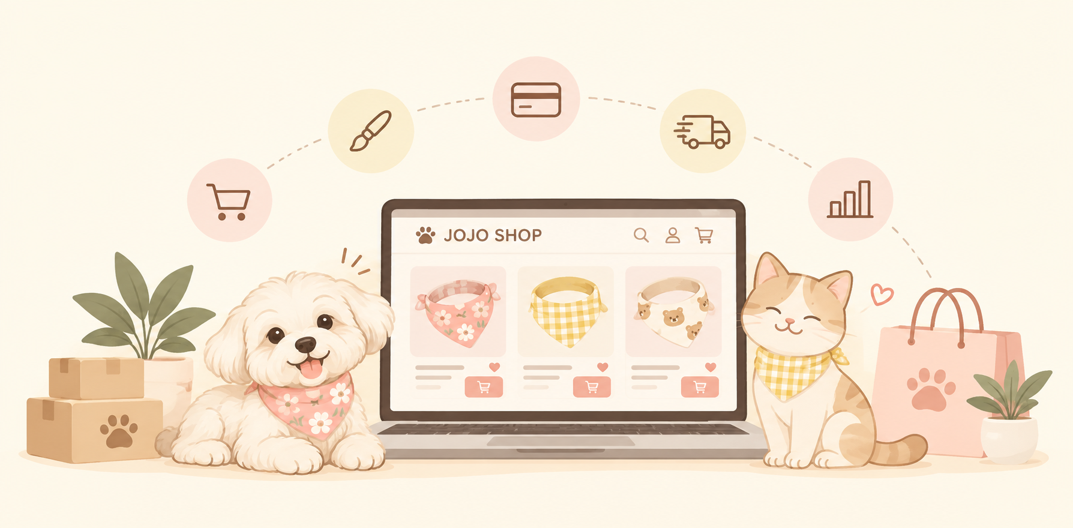
Conclusiones
CIERRE
Todo en uno
Fácil de aprender
Buena opción
Productos, diseño, pagos, pedidos y marketing en un solo panel.
Creamos JOJO SHOP sin saber programar.
Ideal para tiendas pequeñas, aunque tiene coste mensual.
Notes:
Para terminar: Shopify reúne todo lo necesario para vender online en un solo panel: productos, diseño, pagos, pedidos y marketing. Es fácil de aprender, porque creamos JOJO SHOP sin saber programar. Su principal inconveniente es el coste mensual y de las apps. Aun así, creemos que es una buena opción para tiendas pequeñas como la nuestra.

Slide 8
¡Gracias!
https://z4mp07zx9zev8yhl-96715211018.shopifypreview.com
Notes:
Muchas gracias por escuchar. Ahora vamos a abrir la tienda en directo para que veáis cómo funciona. Si tenéis preguntas, podéis hacerlas ahora.

